Slide 1
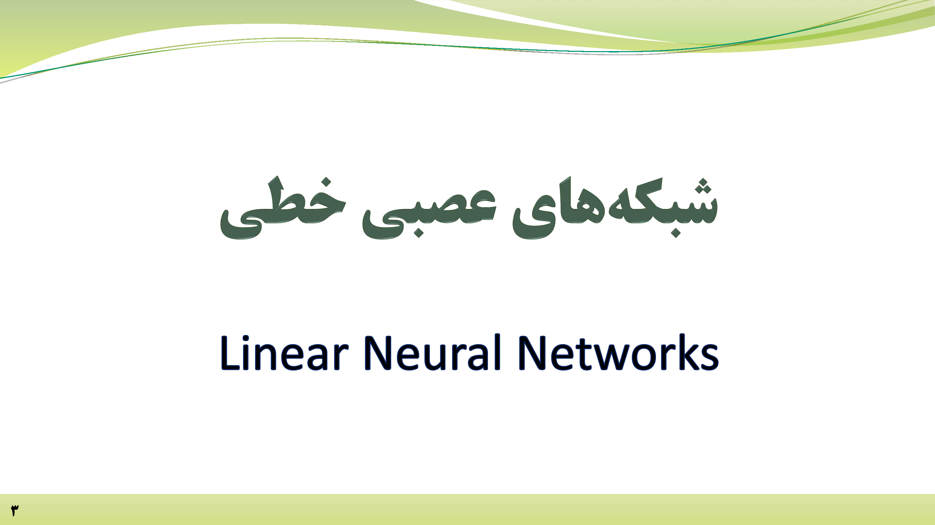

Slide 2


Slide 3
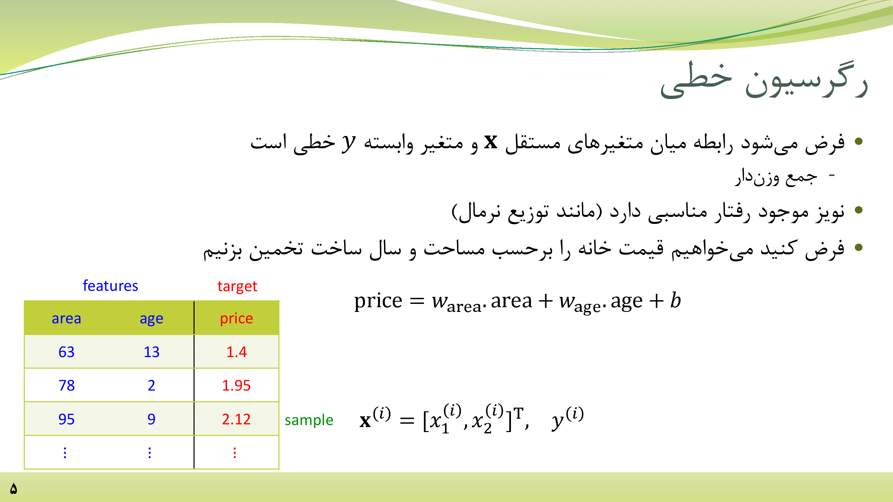

Slide 4
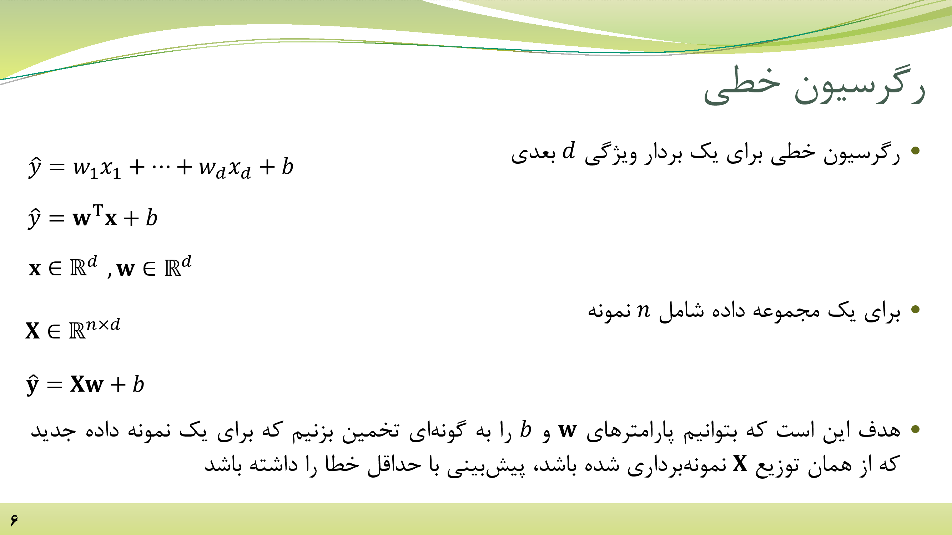
Notes:
ابعاد y، n است.R^n

Slide 5
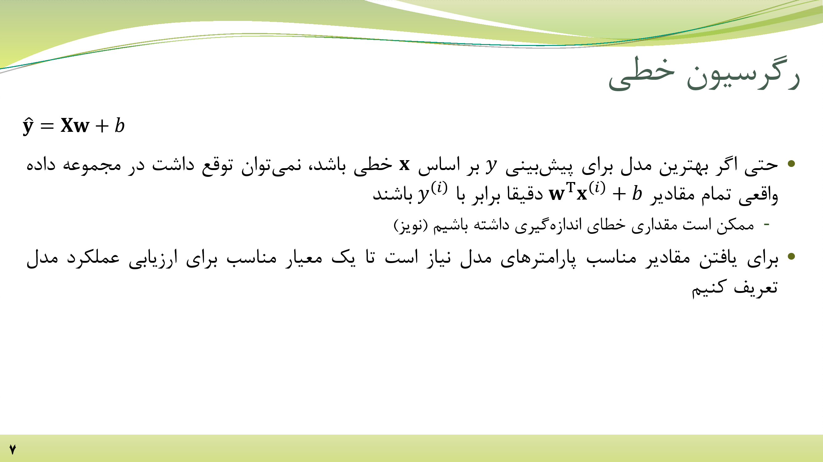

Slide 6
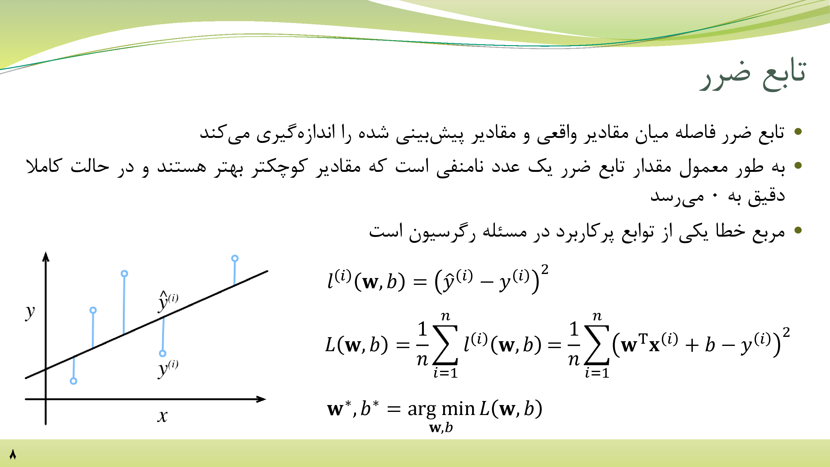
Notes:
دوست داریم y^ نزدیک y باشد و به تابعی که میزان مشابهت این دو را میسنجه loss func میگوییم که هرچه به صفر نزدیک بشه بهتره.
یکی از توابع پرکاربرد (y^-y)^2 هست.
خطای کلی مدل میشه میانگین همه خطای سمپل‌ها.
با مینیمم کردن این تابع L میرسیم به w* و b* که میشن بهینه‌ترین‌ها.

Slide 7
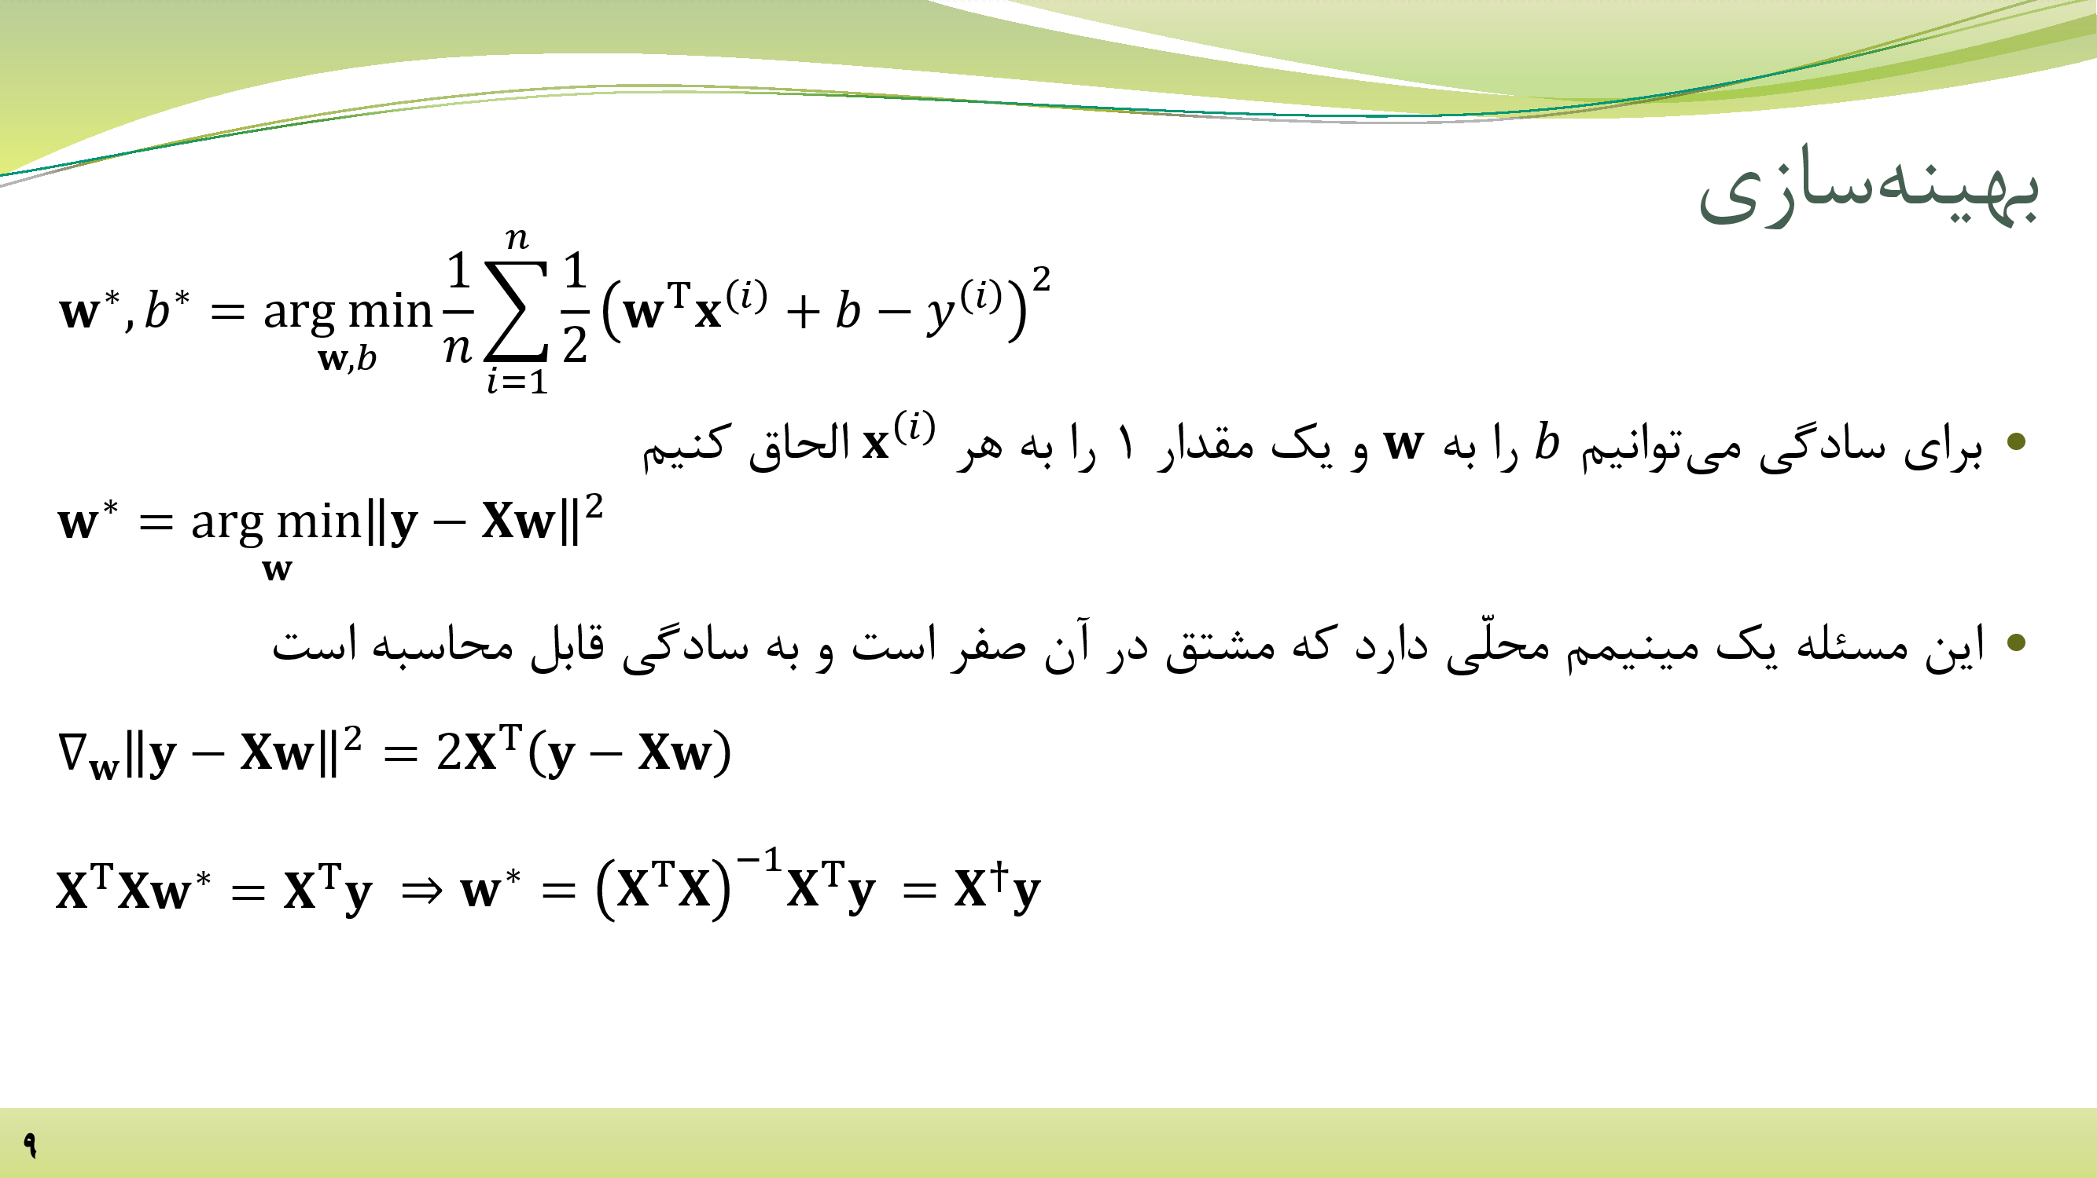

Slide 8
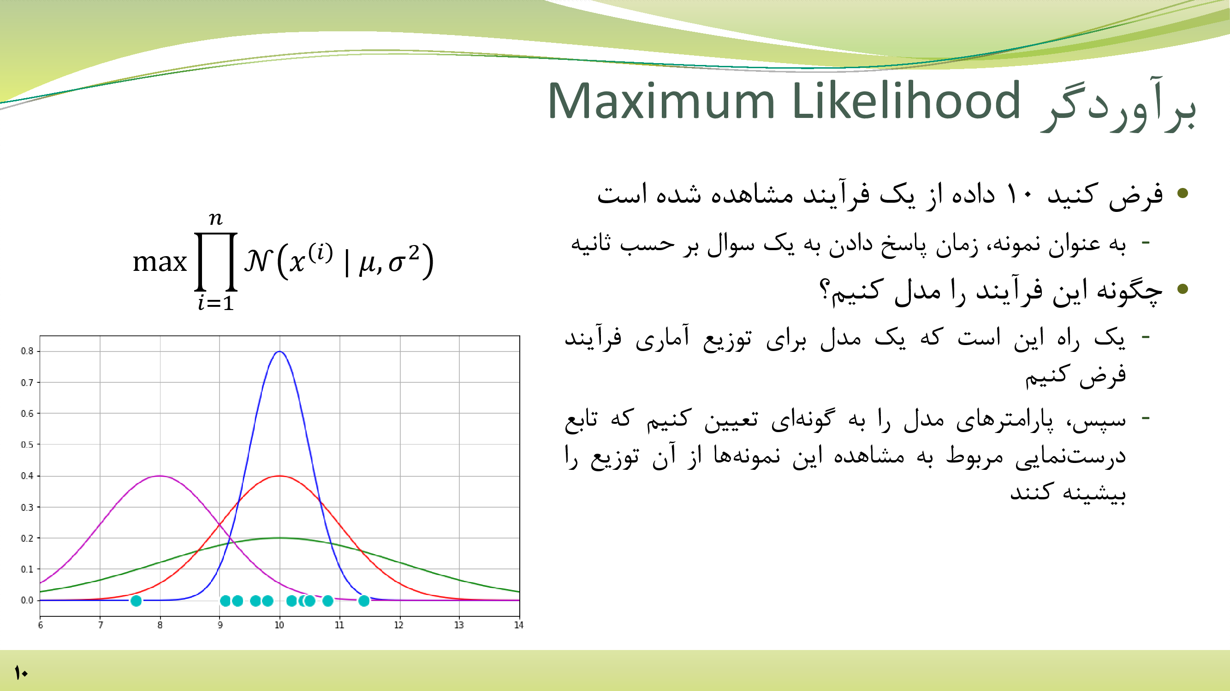
Notes:
اثبات mean square error
آبی میگه احتمال نداره یه نمونه تو چپ‌ترین اتفاق بیفته.
سبز تفاوتی بینشون قائل نمیشه.
بنفش تجمع رو اشتباه نشون میده.
Likelihood یعنی احتمال مشاهده شدن یک نمونه به شرط پارامترهای مدل.
اگر n پدیده از هم مستقل باشن، likelihood کل پدیده‌ها میشه ضربشون. اونو max میکنیم یعنی میو و واریانسی رو انتخاب کن که این likelihood برای کل دیتاست max بشه.

Slide 9
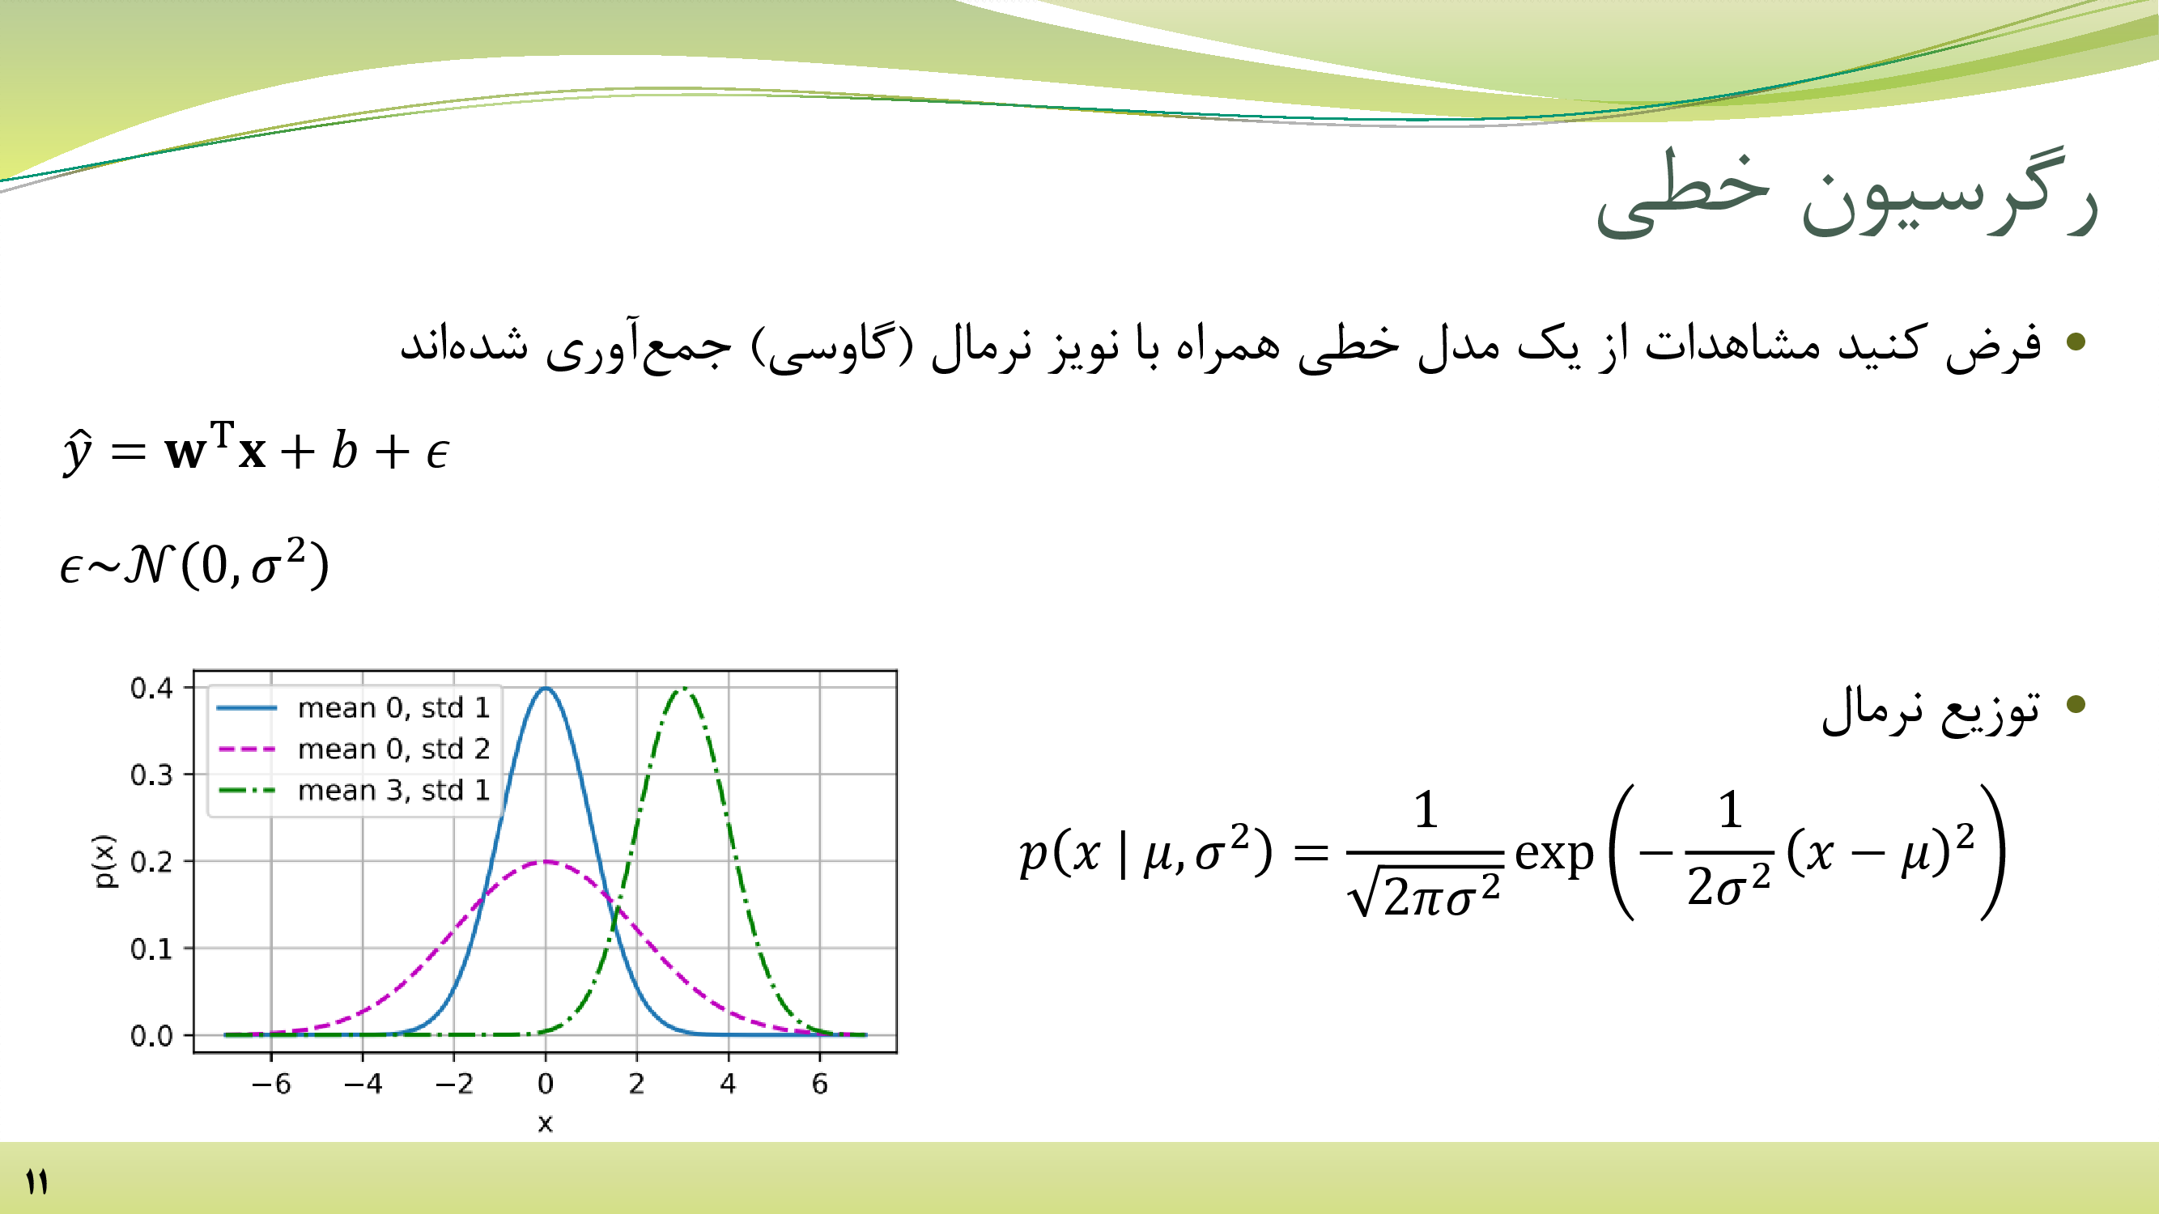
Notes:
در اینجا میانگین نویز صفره چون درسته نویز داریم ولی بالاخره در آخر درست پیش‌بینی می‌کنیم.
Likelihood به ما میگه y^ اکیه یا نه.

Slide 10
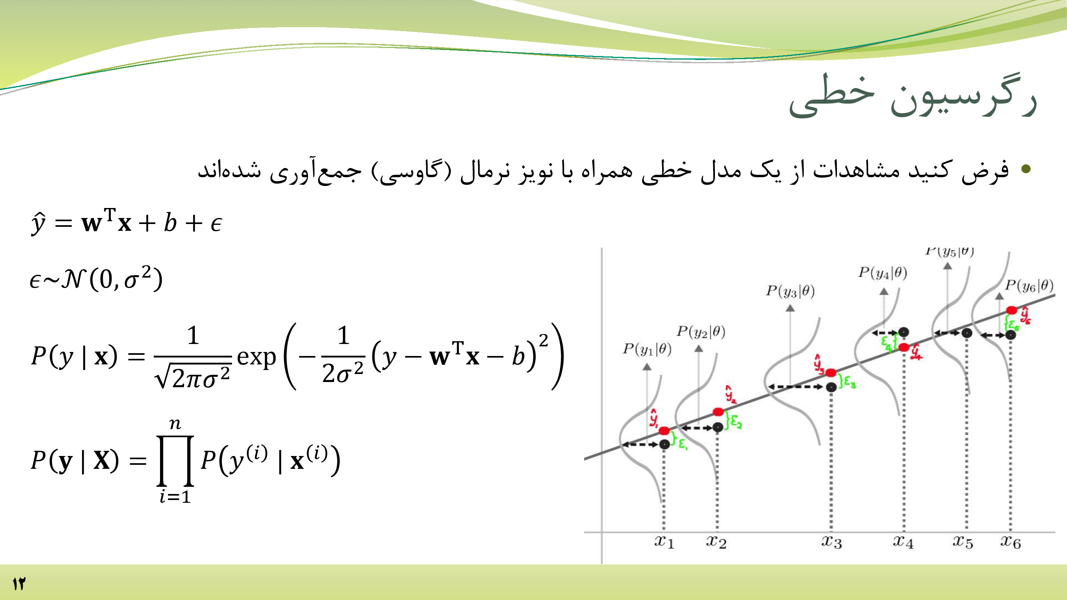

Slide 11
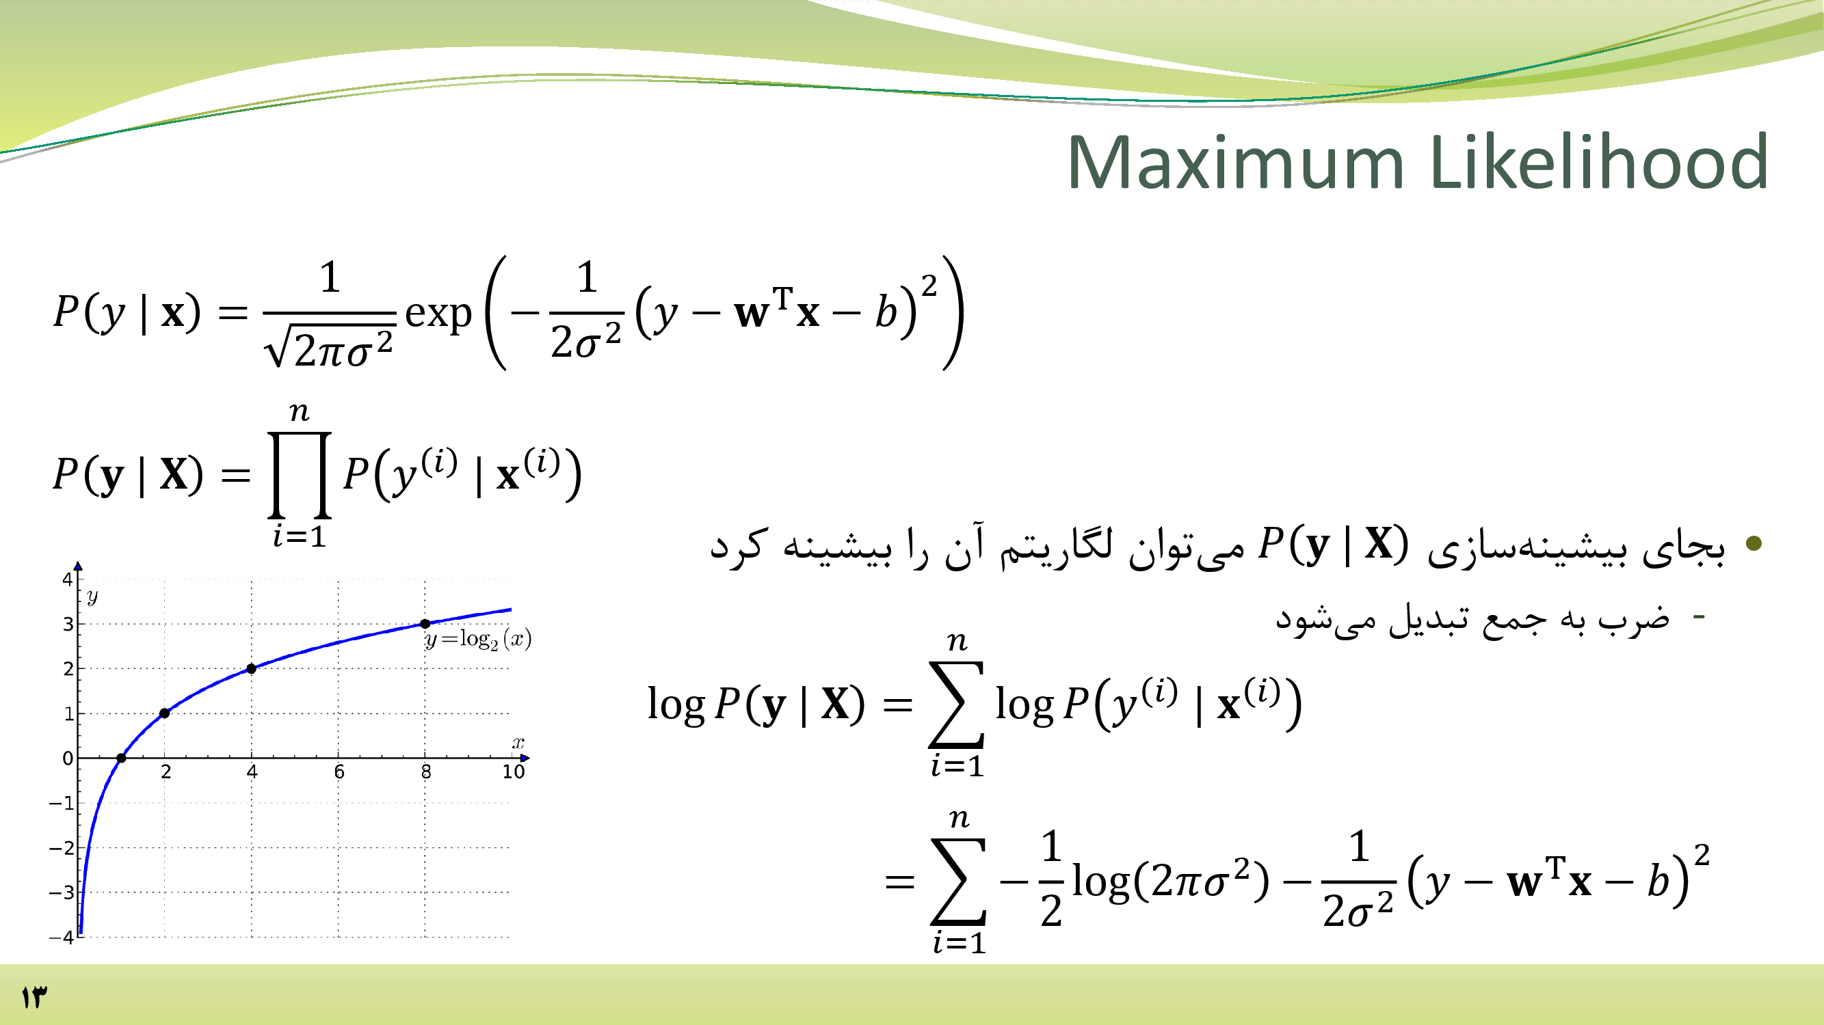
Notes:
لگاریتم خوبه چون:
یکنواست
Log توی محاسبات راحت‌تره.
در اینجا log رو ماکسیمم میکنیم یا log- را مینیمم.

Slide 12
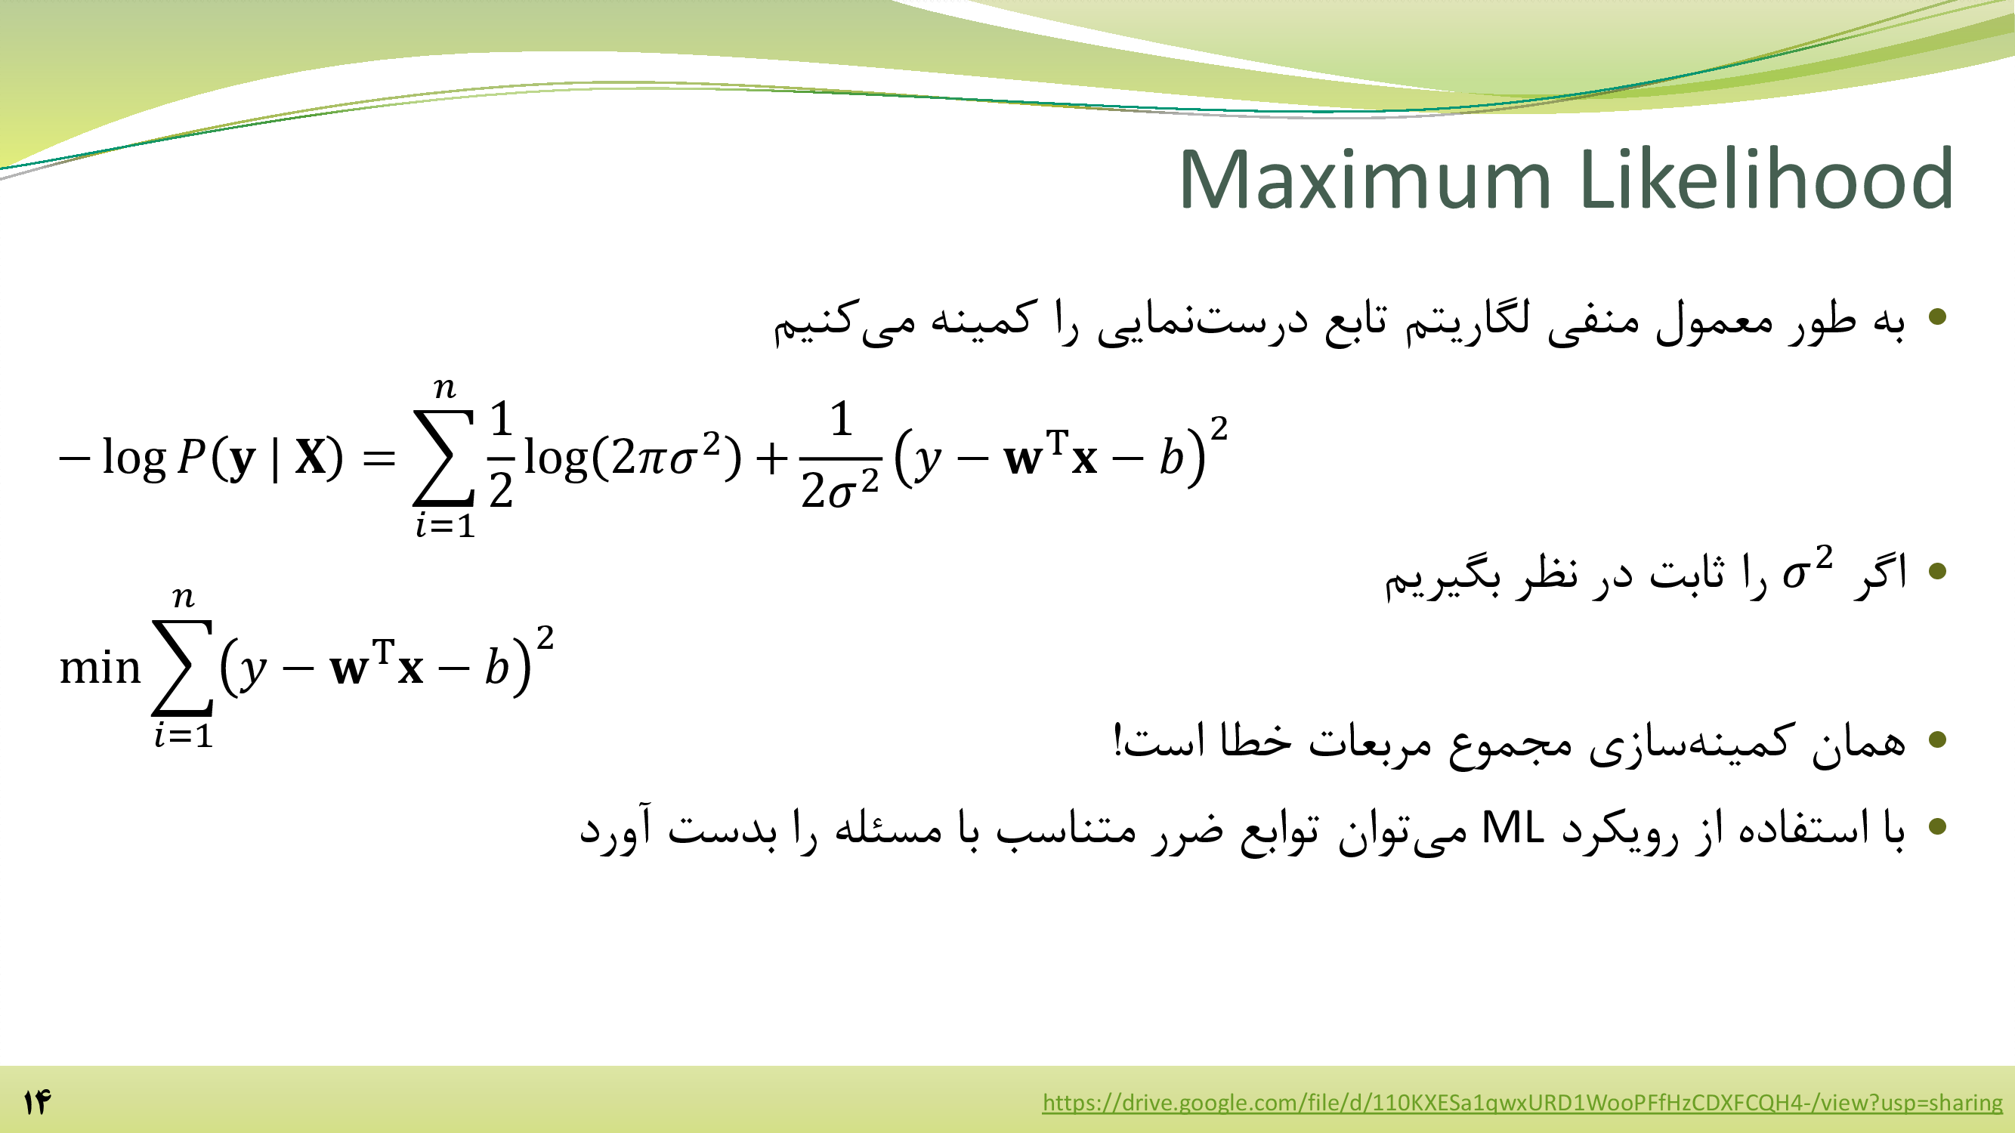

Slide 13
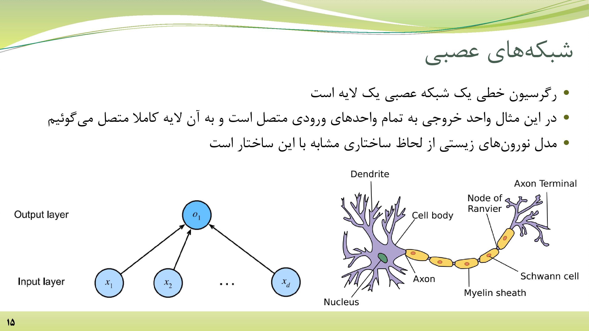

Slide 14
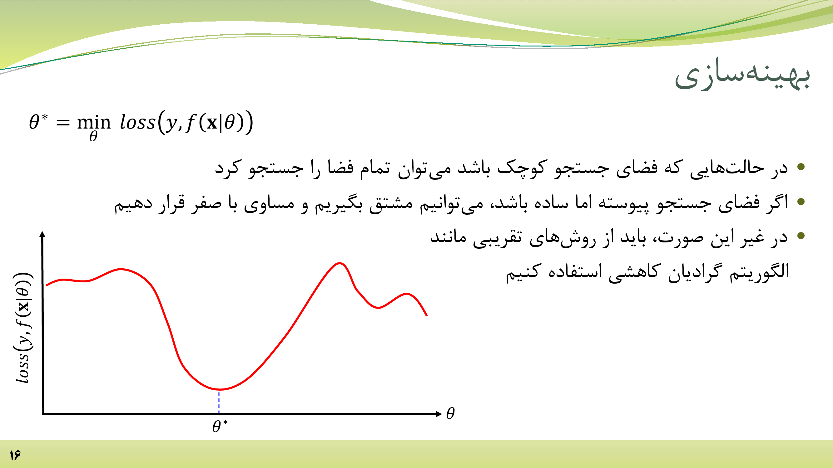
Notes:
تتا: تعداد پارامترها.

Slide 15
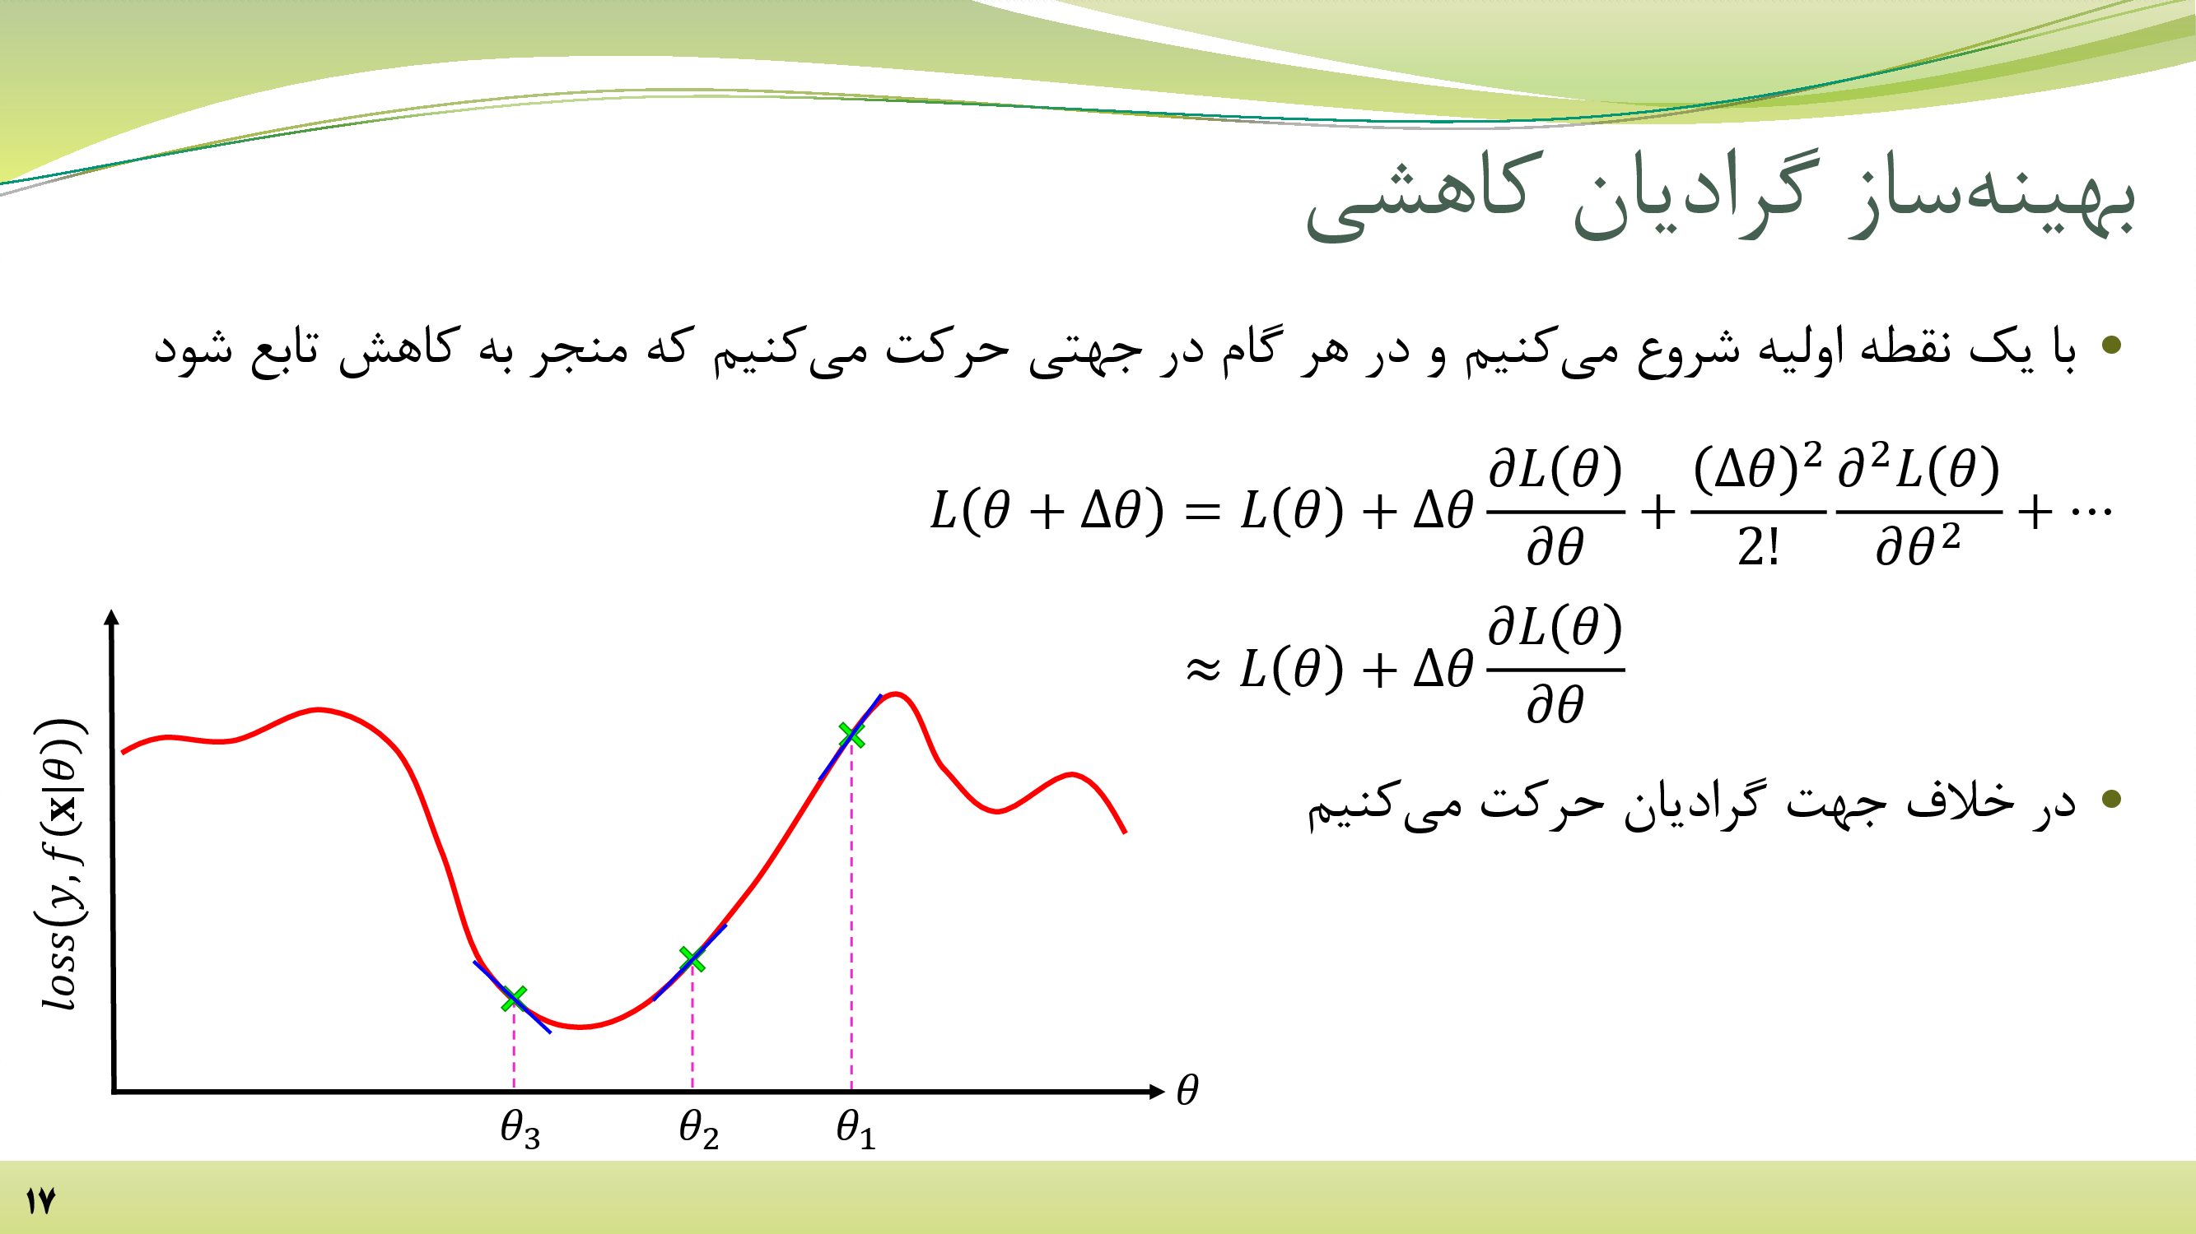
Notes:
در فضای بزرگ از یک نقطه رندم شروع میکنیم و loss رو حساب میکنیم.
این تابع نهایی تا زمانی درسته که دلتا تتا مقدار کوچکی باشه. در جهتی برو که loss کم بشه یعنی اگه مشتق مثبت بود بیا چپ و اگه منفی بود بیا راست.

Slide 16
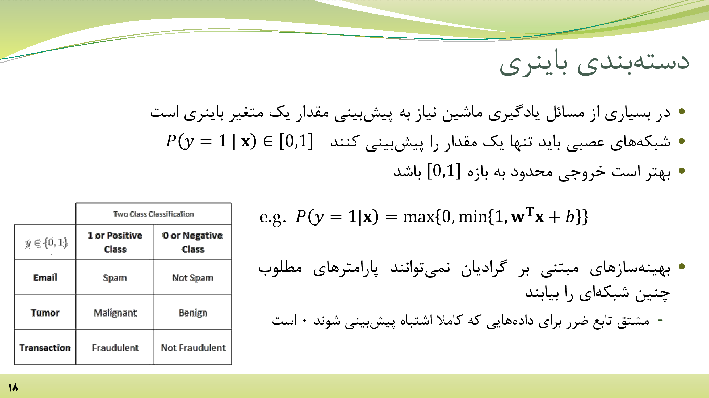

Slide 17
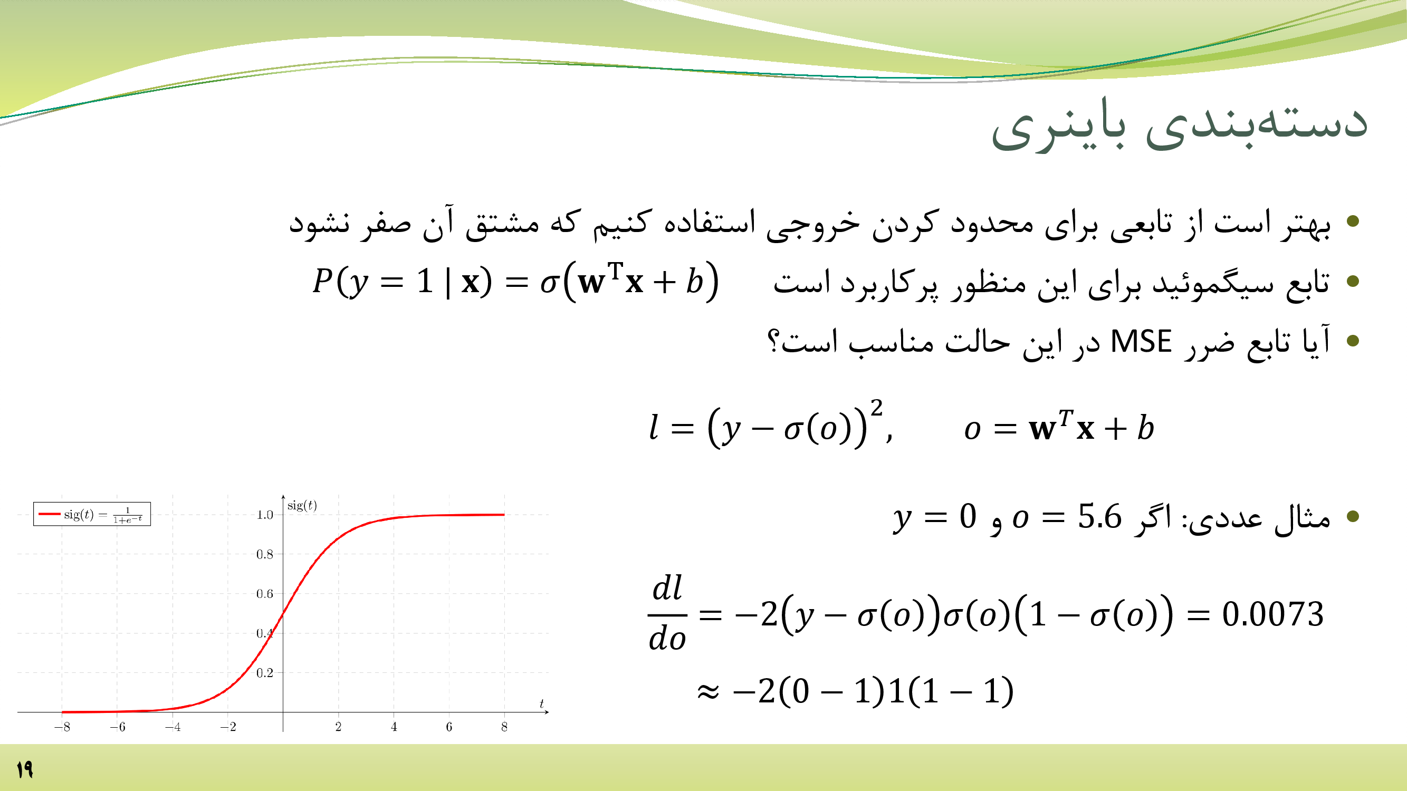

Slide 18
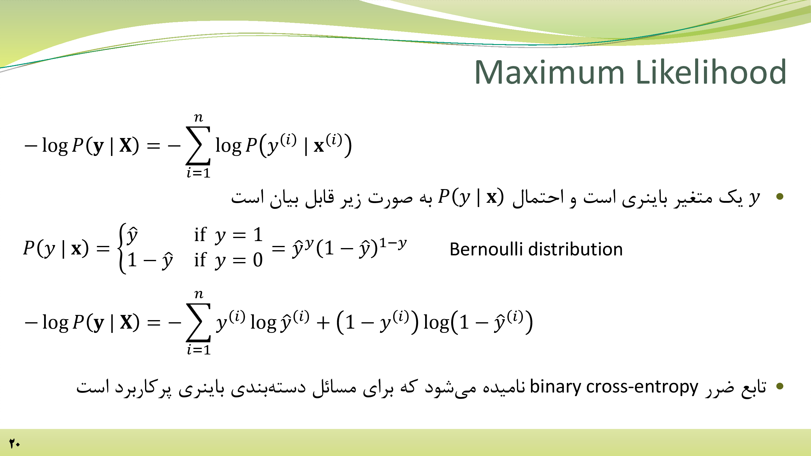

Slide 19
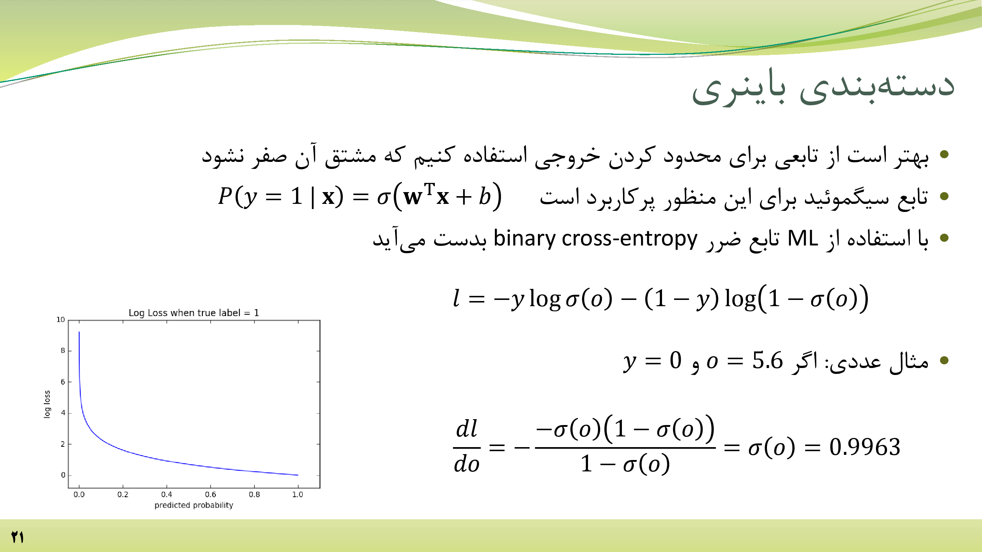

Slide 20
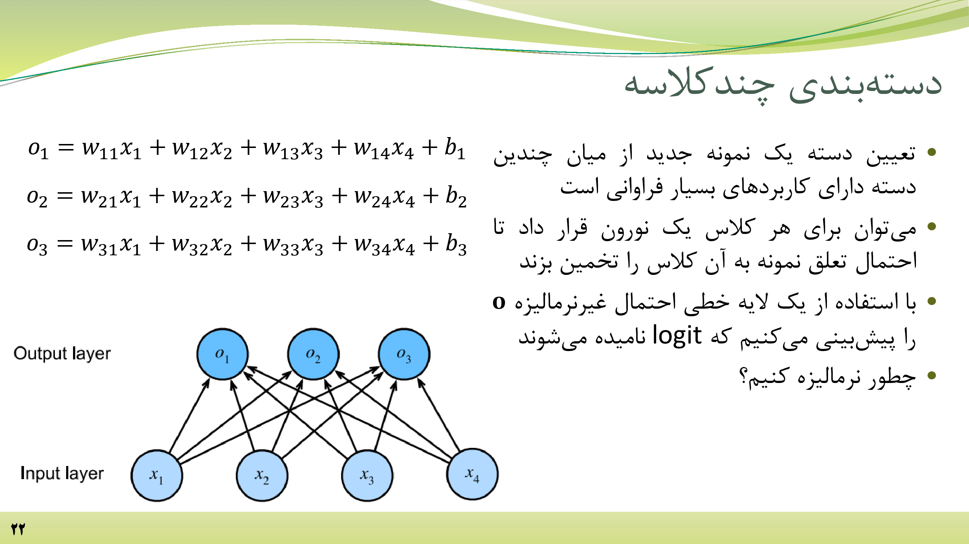

Slide 21
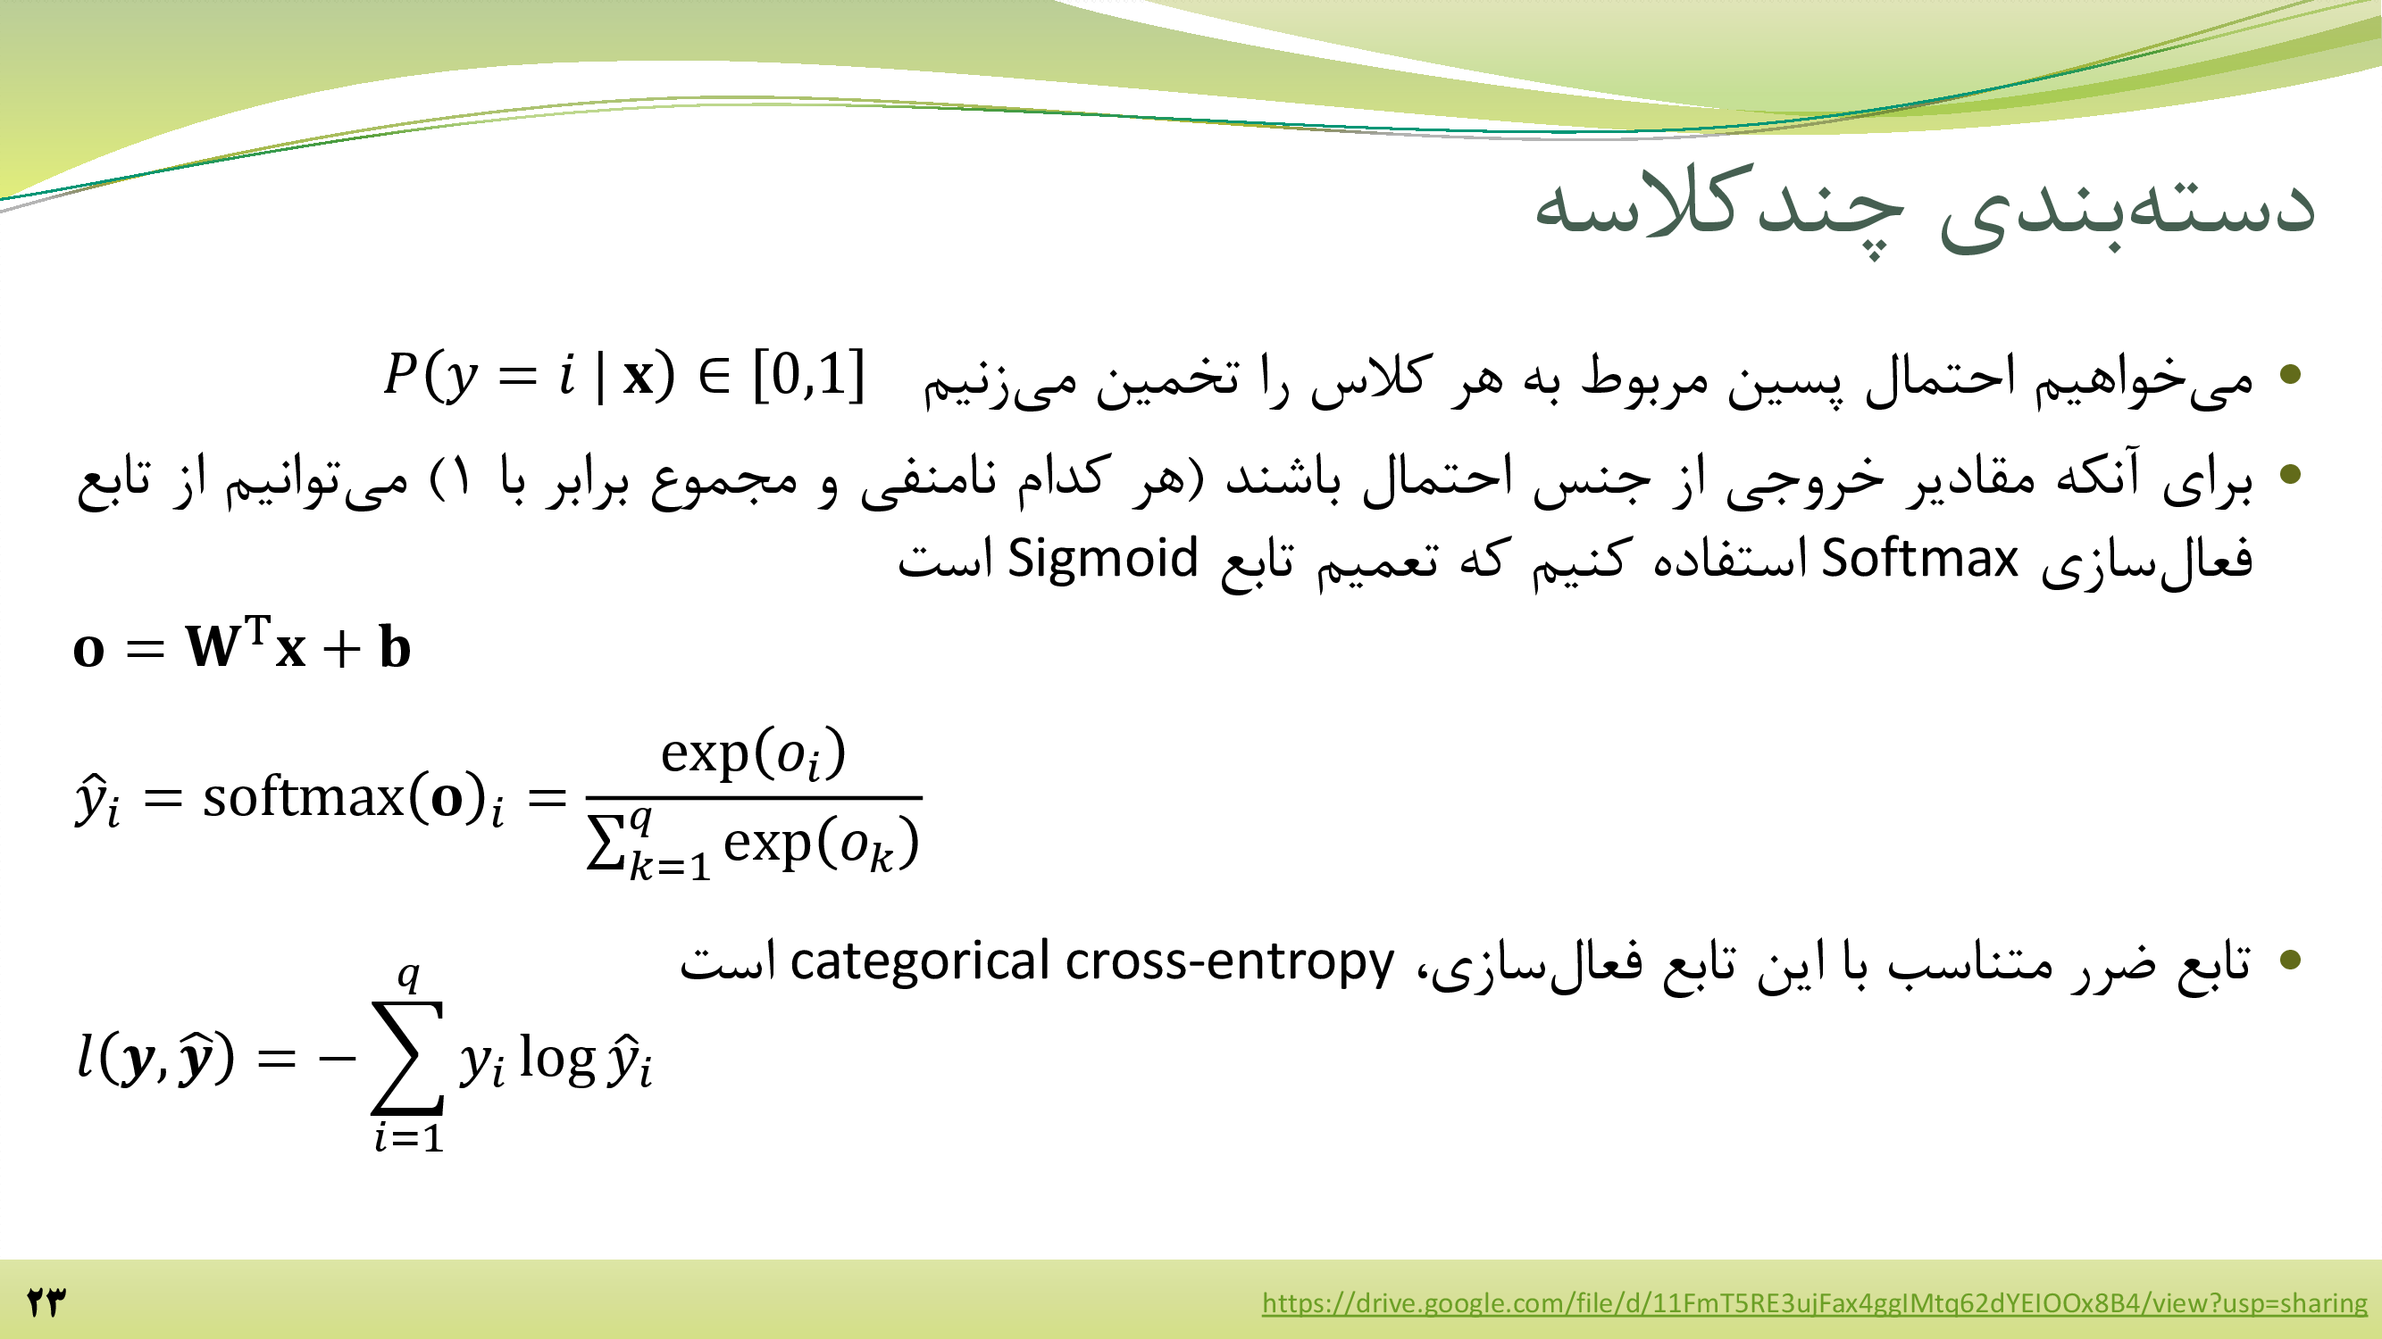
Notes:
qتعداد نورون‌های هر لایه که برای لایه آخر برابر با تعداد کلاس‌هاست

Slide 22
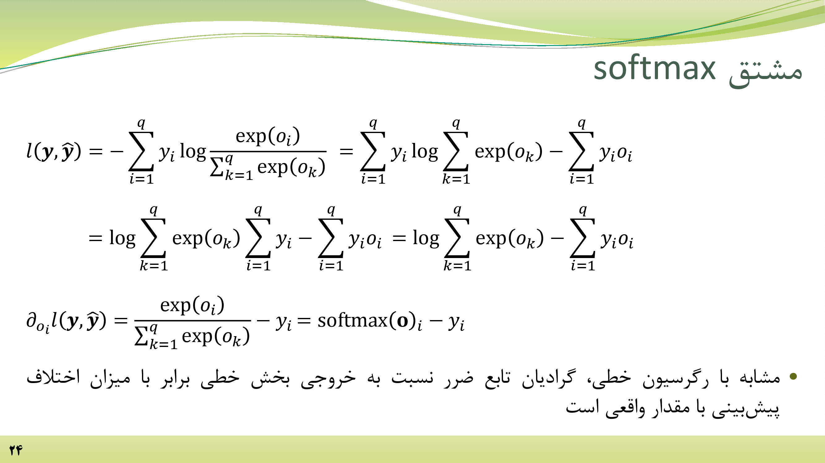
Notes:
درباره ابهام خط دوم:
جمع احتمال کلاس‌ها یک میشود، پس سیگما yi ها میشود 1 + 0 + 0 ... که میشود 1.

Slide 23


Slide 24
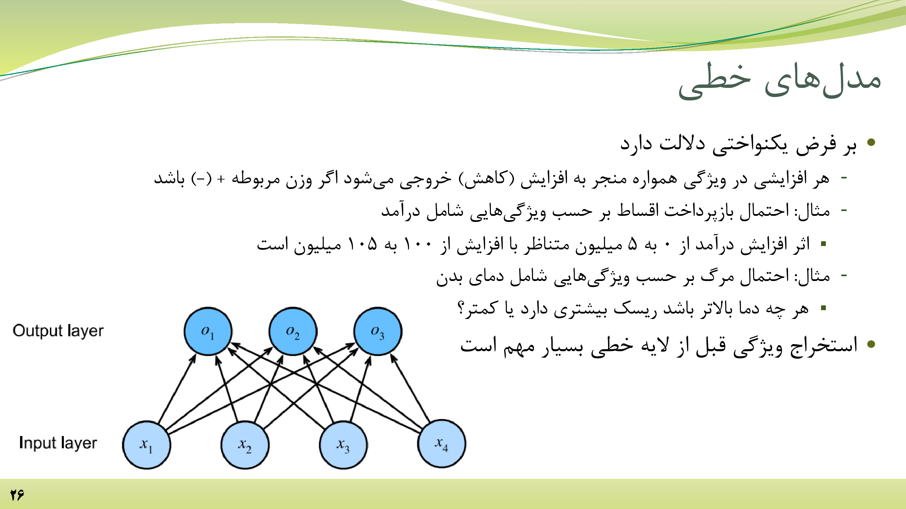
Notes:
هر افزایشی ... => همیشه خطی و حتی یکنوا نیست.

Slide 25
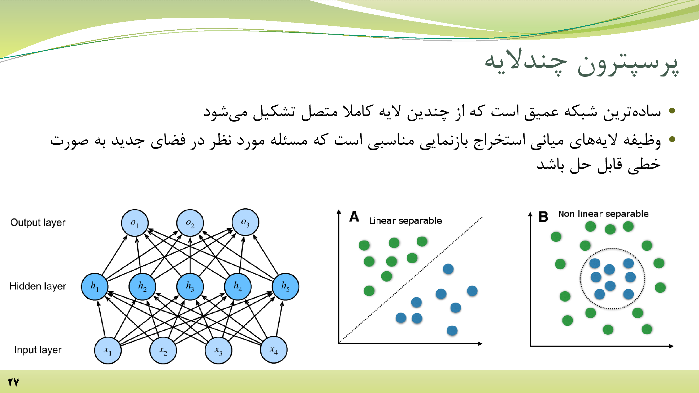

Slide 26
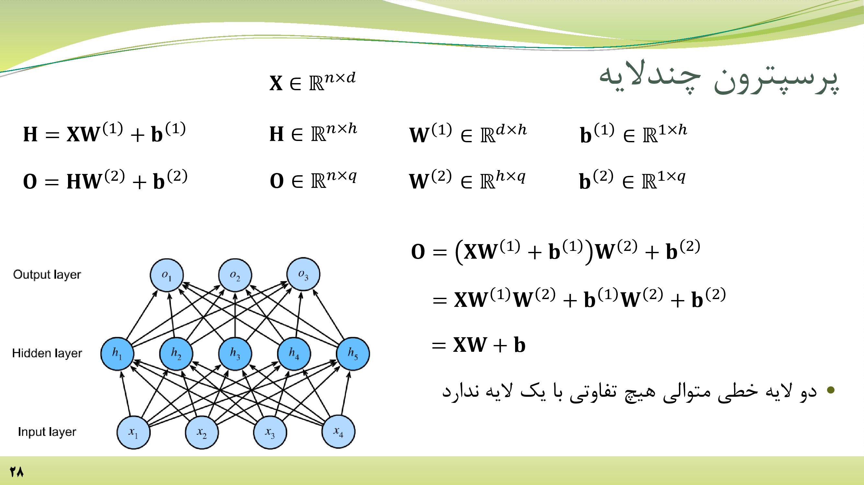
Notes:
B1w2 چون X نداره و همچنین ابعادش با b2 یکسانه میشه کلش رو b در نظر گرفت.

Slide 27
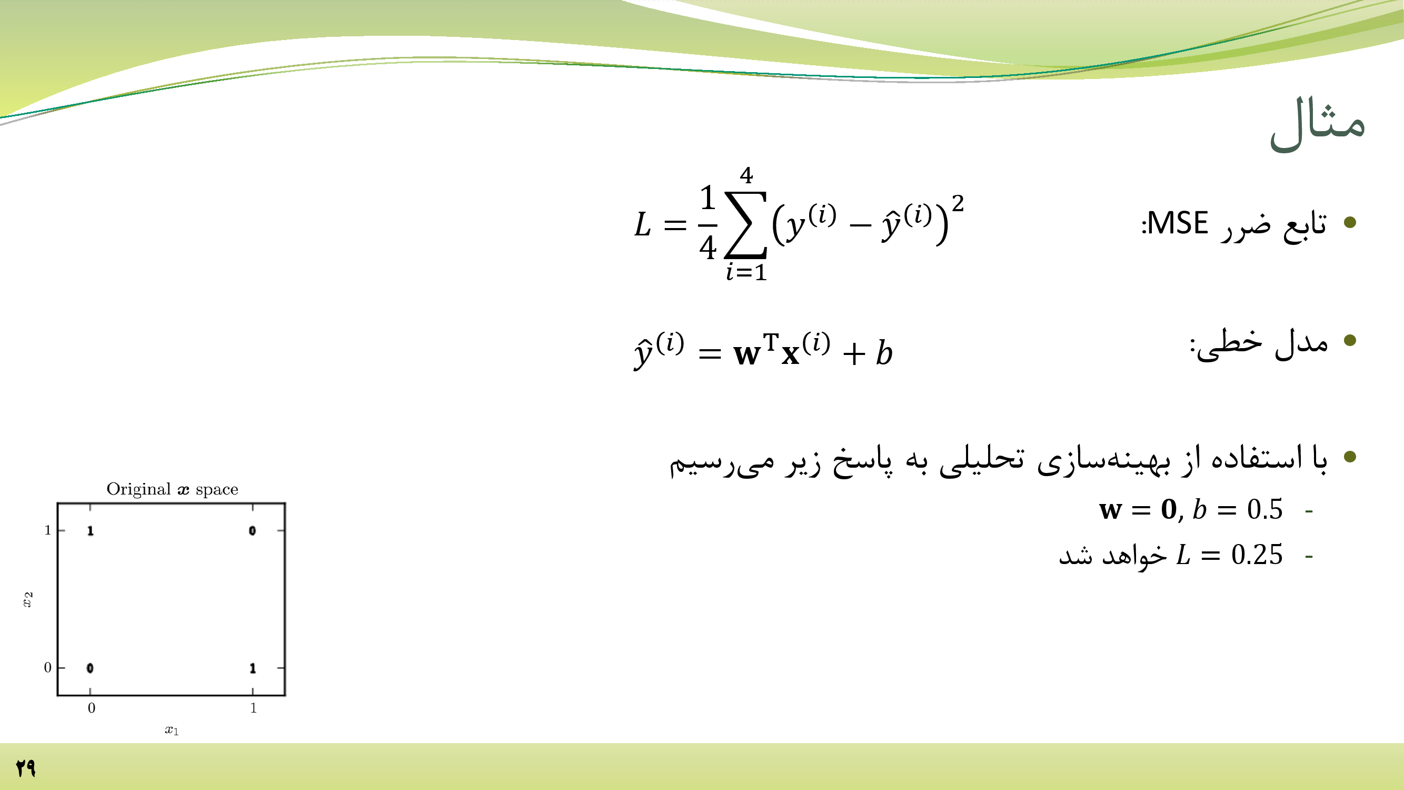

Slide 28
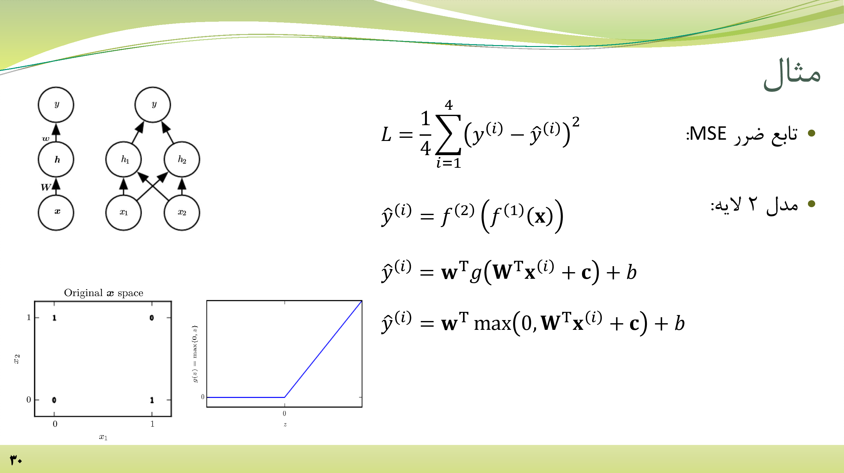
Notes:
6 + 3 پارامتر داریم. چون هر X یک w میخواهد ولی هر نورون یک b میخواهد.

Slide 29
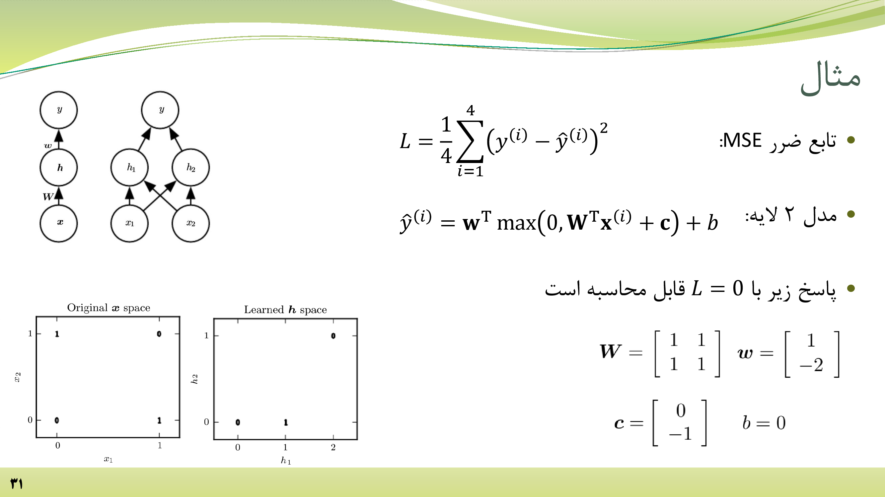

Slide 30
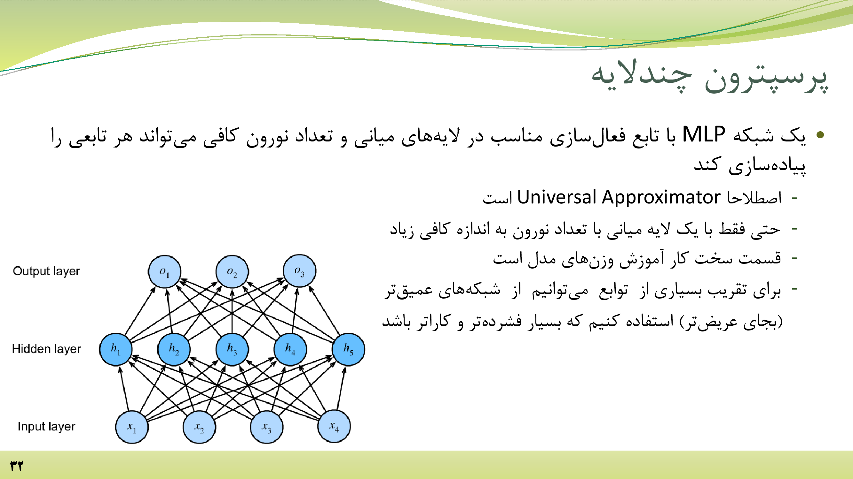

Slide 31
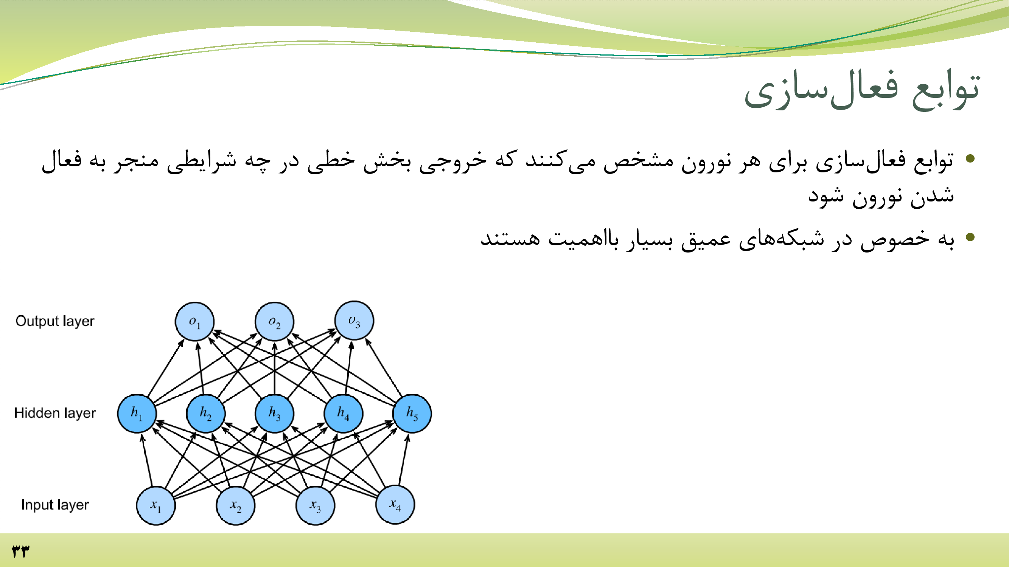

Slide 32
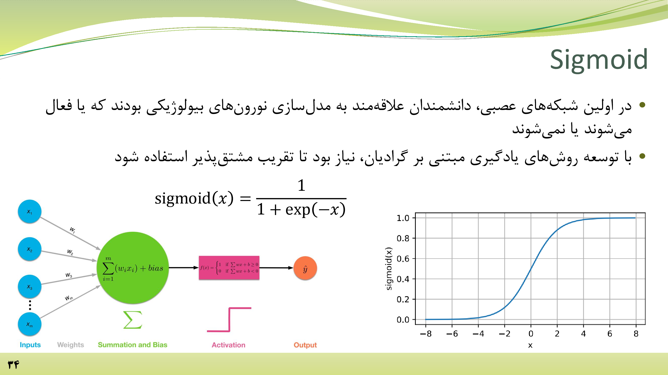
Notes:
نیاز داشتیم smooth باشه نه sharp.

Slide 33
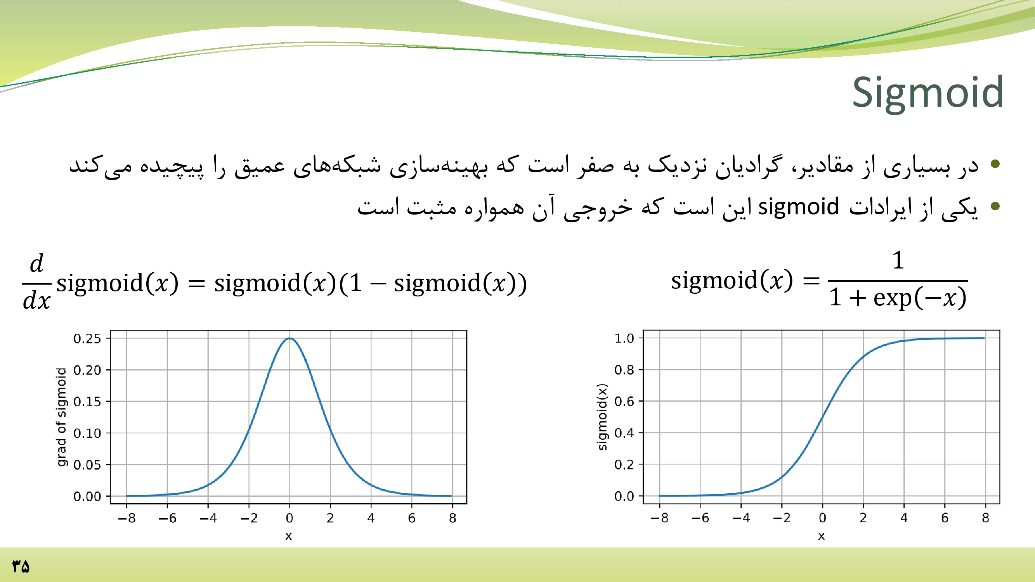

Slide 34
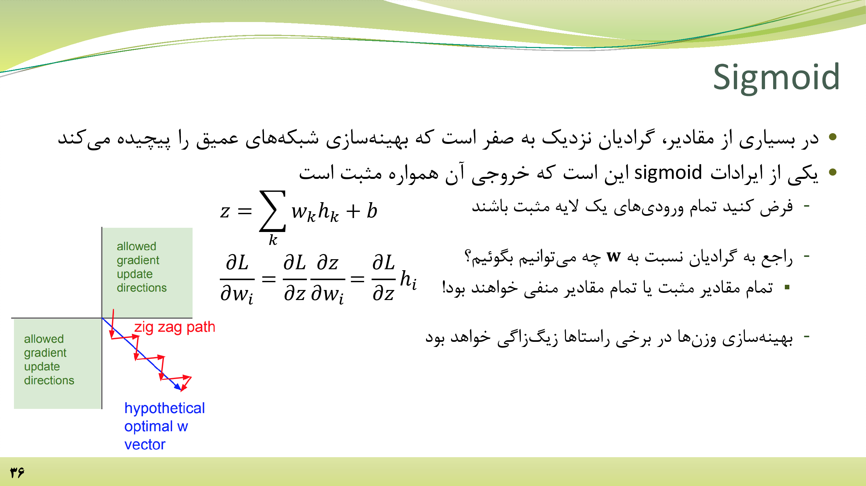
Notes:
مشتق L به مشتق w علامتش به مشتق L به مشتق z داره زیرا hi خروجی sigmoid است که همیشه مثبت است. مشتق L به مشتق z هم چون همه w را به یک صورت زیاد و کم میکند برای همین عمل است

Slide 35
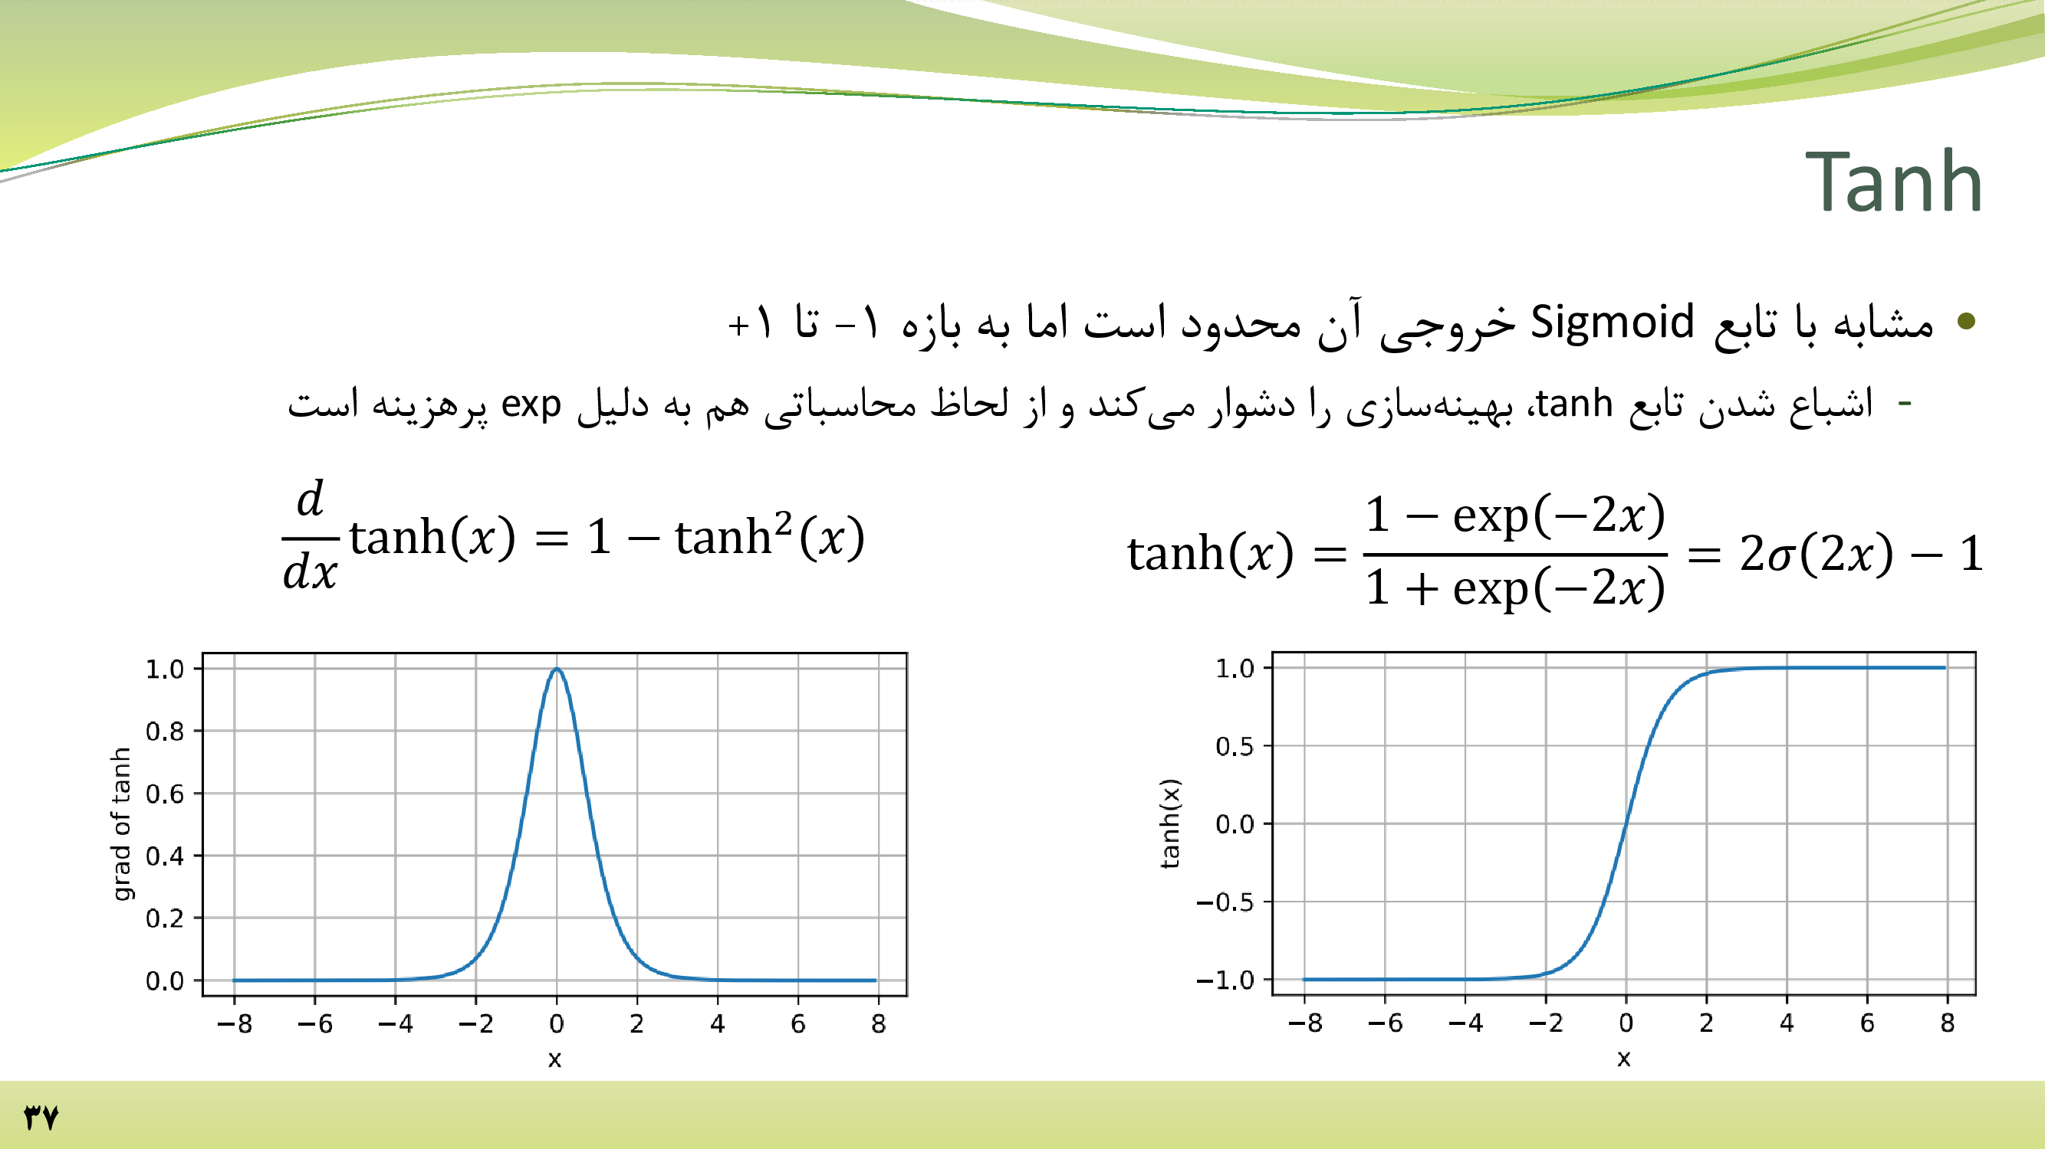
Notes:
عیب:
خیلی از جاها صفر و نزدیک به صفر است.

Slide 36
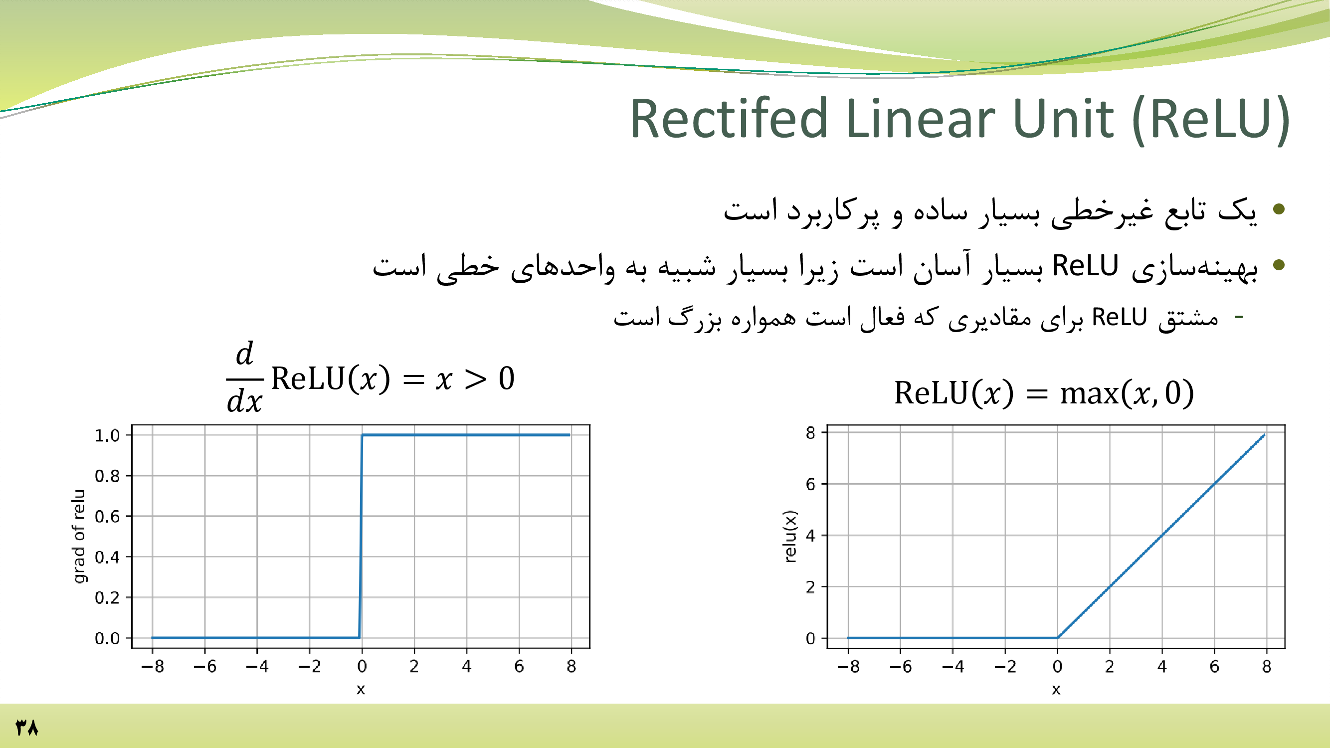
Notes:
برای مقدارهای مثبت همیشه گرادیانش بزرگه و شبکه میتونه یاد بگیره.

Slide 37
